Slide 1
Лекция №3
Классификация
Скляр А.Я., Юрченков И.А.
Кафедра прикладной математики
Осень 2025 год

Slide 2
Задача классификации

Slide 3
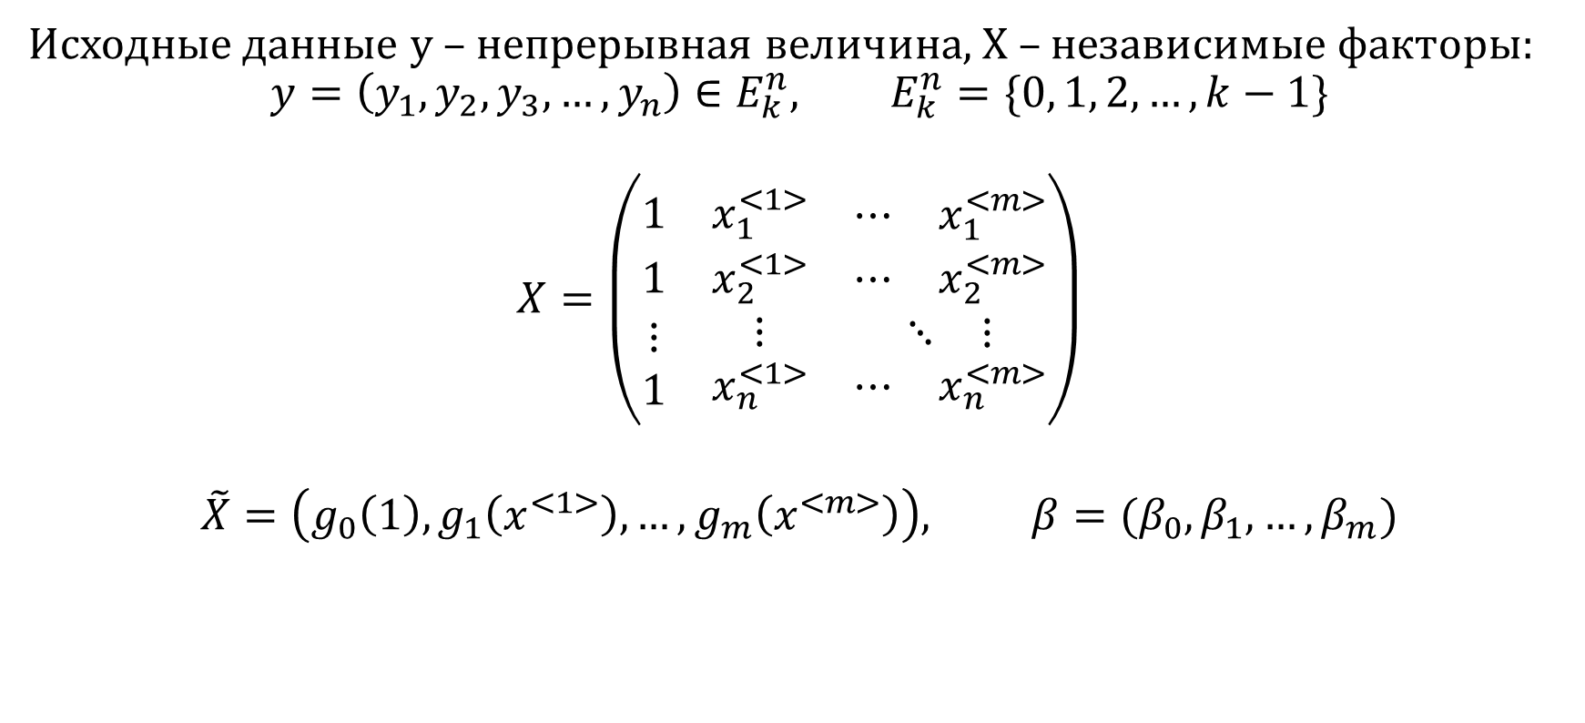
Постановка задачи линейной регрессии
Исходные данные y – непрерывная величина, X – независимые факторы:
$$y=\left(y_{1}, y_{2},y_{3},…,y_{n}\right)∈E_{k}^{n}, E_{k}^{n}=\{0, 1, 2,…,k−1\}$$
$$X=\left(\begin{matrix}1 & x_{1}^{<1>} & \begin{matrix}⋯ & x_{1}^{<m>}\end{matrix} \\ 1 & x_{2}^{<1>} & \begin{matrix}⋯ & x_{2}^{<m>}\end{matrix} \\ \begin{matrix}⋮ \\ 1\end{matrix} & \begin{matrix}⋮ \\ x_{n}^{<1>}\end{matrix} & \begin{matrix}\begin{matrix}⋱ & ⋮\end{matrix} \\ \begin{matrix}⋯ & x_{n}^{<m>}\end{matrix}\end{matrix}\end{matrix}\right)$$
$$\tilde{X}=\left(g_{0}\left(1\right),g_{1}\left(x^{<1>}\right),…,g_{m}\left(x^{<m>}\right)\right), β=(β_{0},β_{1},…,β_{m})$$
Notes:
Под прогнозной аналитикой (предсказательной, предиктивной) будем понимать класс методов анализа данных для прогнозирования будущего поведения объектов. Целью прогнозирования является подготовка данных для принятия решений. Качество принимаемого решения непосредственно зависит от качества прогноза. Оптимистические, хотя и сильно рекламные эффекты от применения методов прогнозирования можно сформулировать, следуя Эрику Сигелю в виде [1]:
эффект прогнозирования: малым достигается многое;
эффект данных: данные всегда обладают прогнозным потенциалом;
эффект индукции: машинным обучением движет искусство;
эффект ансамбля: объединенные в ансамбль прогнозные модели компенсируют недостатки друг друга;
эффект воздействия: подверженность человека влиянию может быть спрогнозирована при помощи методики моделирования.

Slide 4
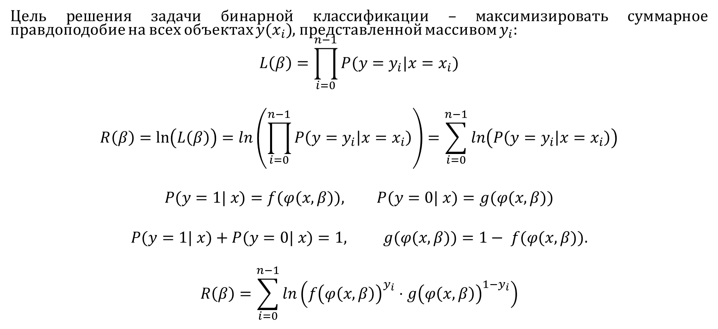
Задача бинарной классификации
Цель решения задачи бинарной классификации – максимизировать суммарное правдоподобие на всех объектах $y(x_{i})$, представленной массивом $y_{i}$:
$$L\left(β\right)=\prod_{i=0}^{n−1}{P(y=y_{i}|x=x_{i})}$$
$$R\left(β\right)=\ln\left(L\left(β\right)\right)=ln\left(\prod_{i=0}^{n−1}{P\left(y=y_{i} | x=x_{i}\right)}\right)=\sum_{i=0}^{n−1}{ln\left(P\left(y=y_{i} | x=x_{i}\right)\right)}$$
$$P(y=1| x)=f(φ(x,β)), P(y=0| x)=g(φ(x,β))$$
$$P(y=1| x)+P(y=0| x)=1, g(φ(x,β))=1− f(φ(x,β)).$$
$$R\left(β\right)=\sum_{i=0}^{n−1}{ln\left(f{\left(φ\left(x,β\right)\right)}^{y_{i}}⋅g{\left(φ\left(x,β\right)\right)}^{{1−y}_{i}}\right)}$$

Slide 5
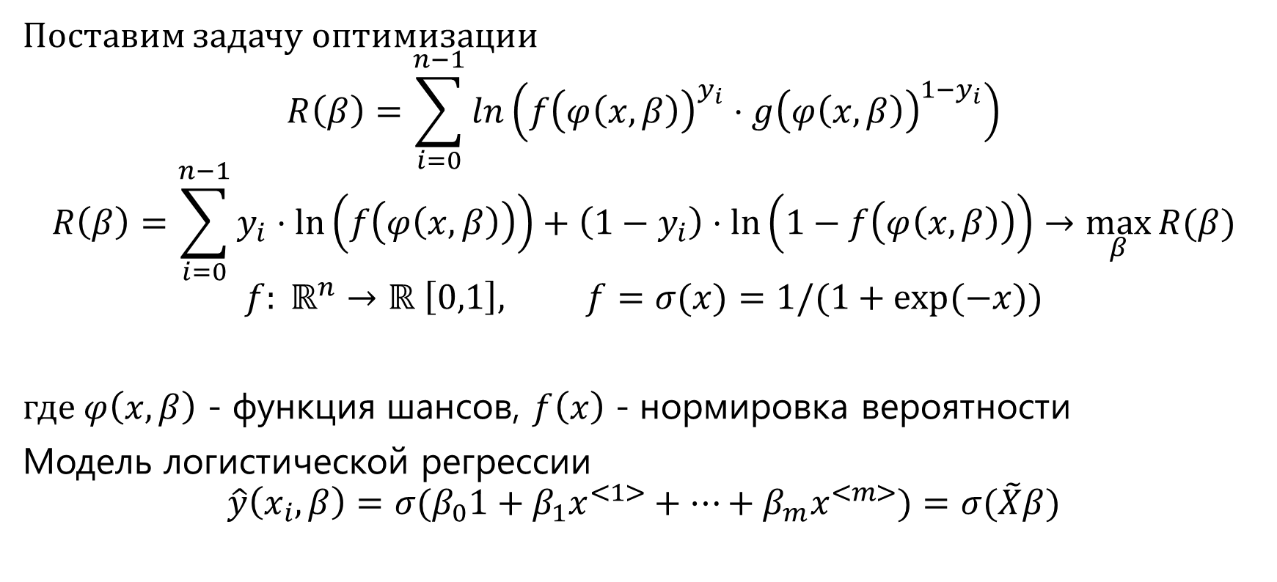
Задача бинарной классификации
Поставим задачу оптимизации
$$R\left(β\right)=\sum_{i=0}^{n−1}{ln\left(f{\left(φ\left(x,β\right)\right)}^{y_{i}}⋅g{\left(φ\left(x,β\right)\right)}^{{1−y}_{i}}\right)}$$
$$R\left(β\right)=\sum_{i=0}^{n−1}{y_{i}⋅\ln\left(f\left(φ\left(x,β\right)\right)\right)+\left(1−y_{i}\right)⋅\ln\left(1−f\left(φ\left(x,β\right)\right)\right)}→\max_{β}{R(β)}$$
$$f: ℝ^{n}→ℝ \left[0,1\right], f=σ(x)=1/(1+exp⁡(−x))$$
где $φ\left(x,β\right)$ - функция шансов, $f\left(x\right)$ - нормировка вероятности
Модель логистической регрессии
$$\hat{y}\left(x_{i},β\right)=σ(β_{0}1+β_{1}x^{<1>}+…+β_{m}x^{<m>})=σ(\tilde{X}β)$$

Slide 6
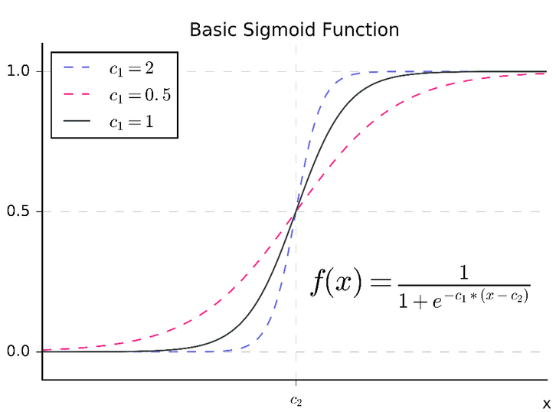
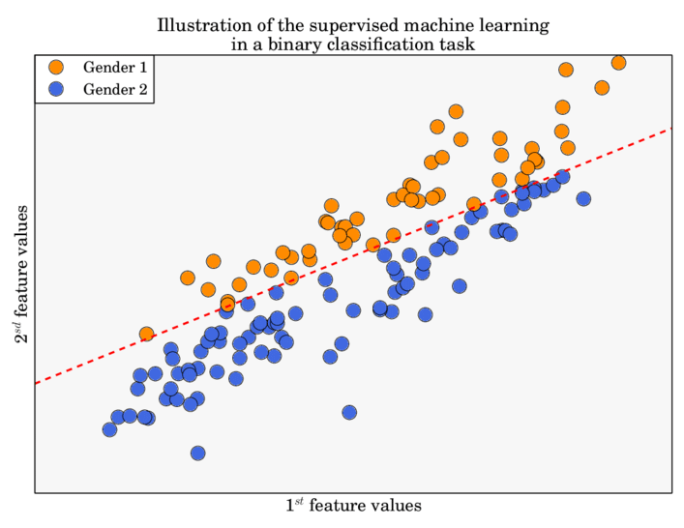
Логистическая функция

Slide 7
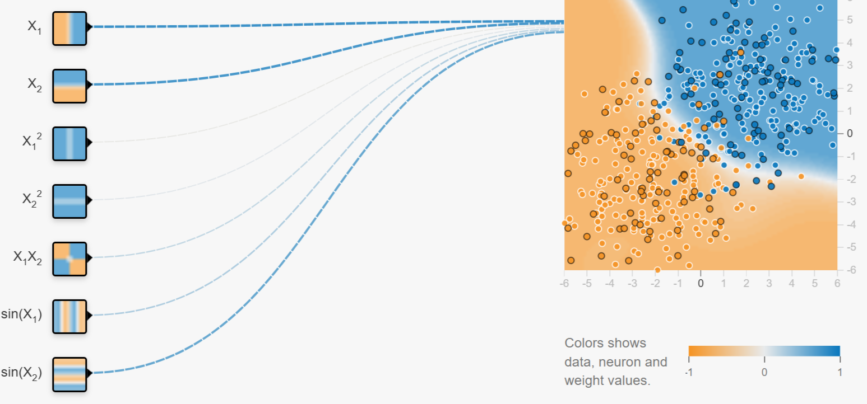
Логистическая функция

Slide 8
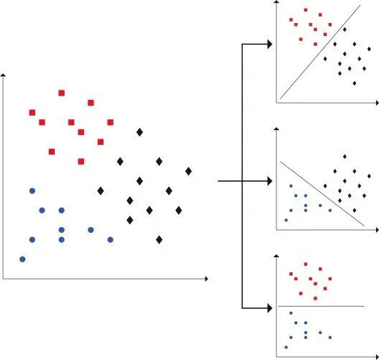
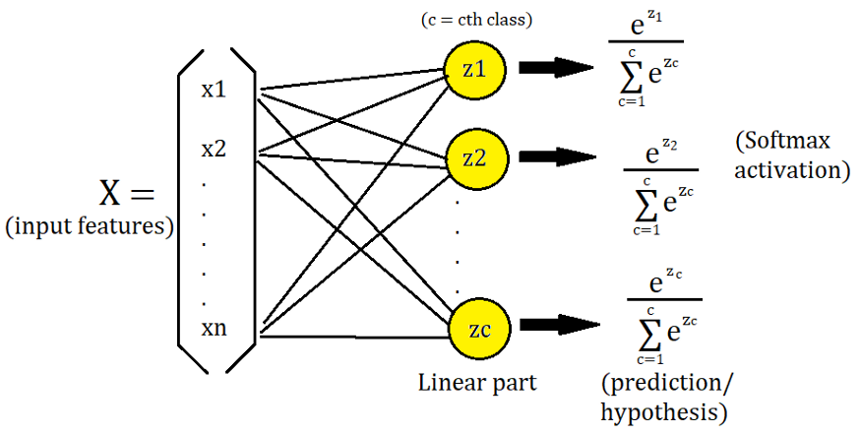
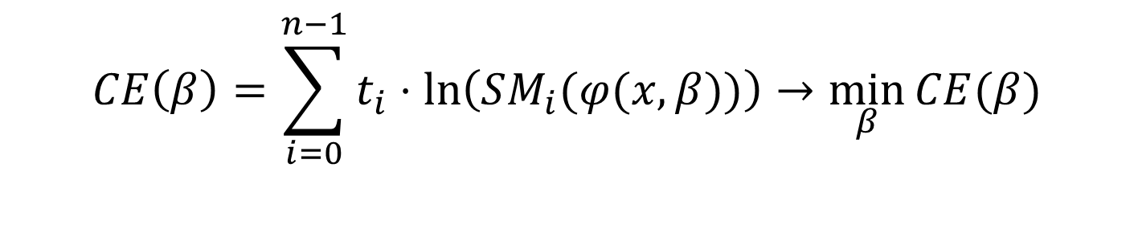
Многоклассовая классификация
$$CE\left(β\right)=\sum_{i=0}^{n−1}{t_{i}⋅\ln\left(SM_{i}(φ(x,β))\right)}→\min_{β}{CE(β)}$$

Slide 9
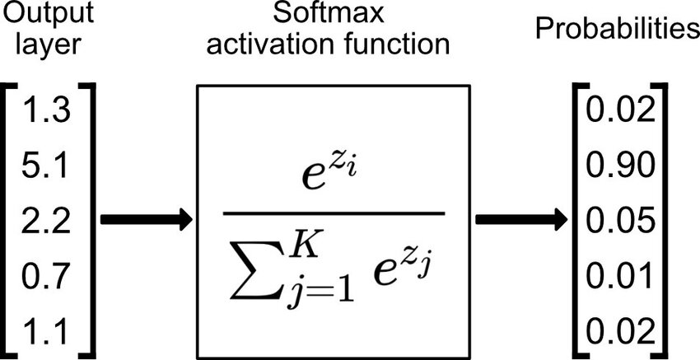
Вектор шансов и векторное представление

Slide 10
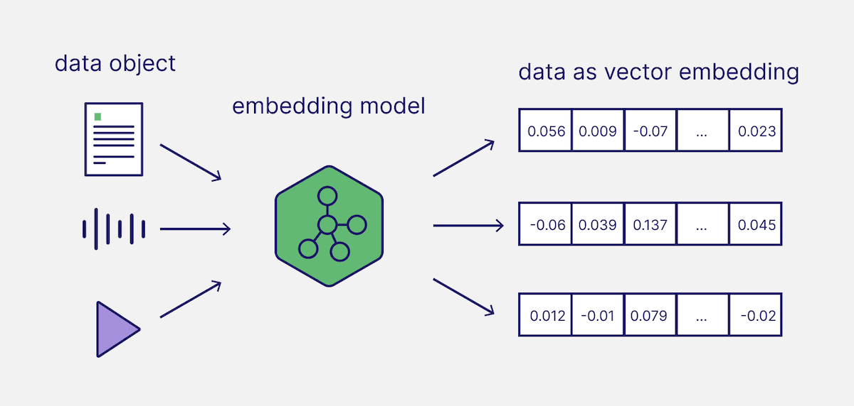
Концепция внутреннего векторного представления

Slide 11
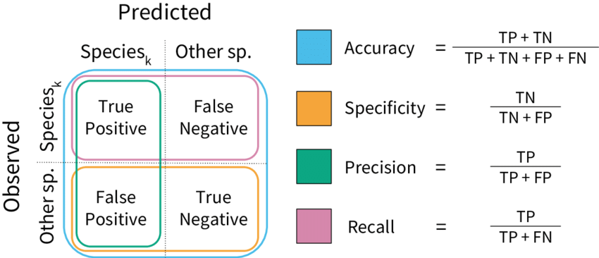
Метрики классификации

Slide 12
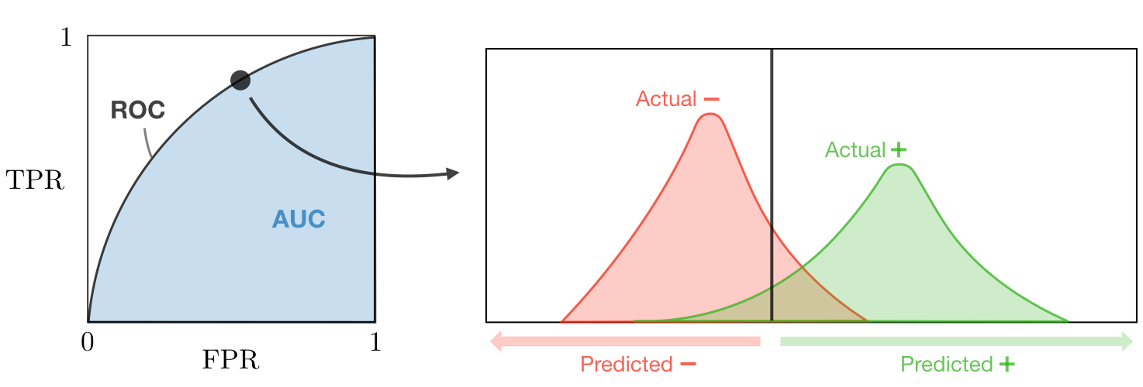
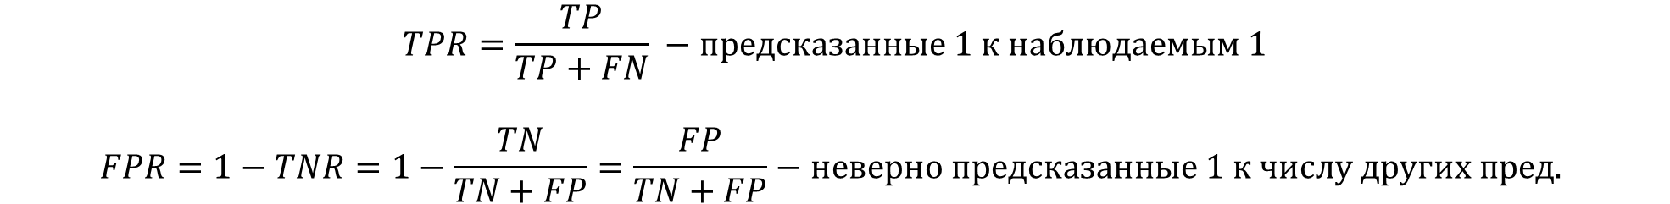
AUC-ROC
$$TPR=\frac{TP}{TP+FN} −предсказанные 1 к наблюдаемым 1$$
$$FPR=1−TNR=1−\frac{TN}{TN+FP}=\frac{FP}{TN+FP}−неверно предсказанные 1 к числу других пред.$$

Slide 13
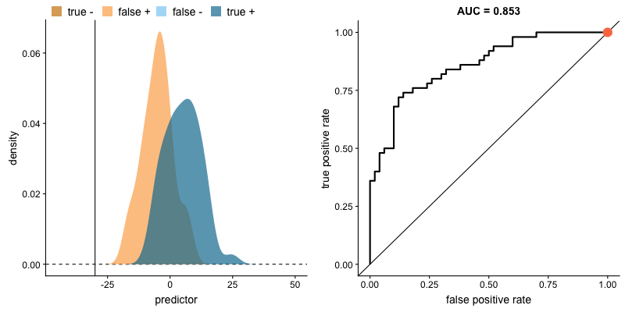
AUC-ROC

Slide 14
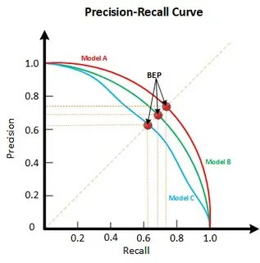
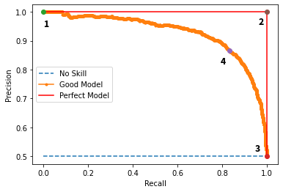
PR-AUC

